Slide 1

数值设计思路
汇报人：李雪扬 汇报时间：19年12月
To the world you may be one person, but to one person you may be the worldTo the world you may be one person, but to one person you may be the worldTo the world you may be one person

Slide 2
目录 /CONTENTS
数值需要考虑什么
STEP 1
合理性，可视化，周期，规模
STEP 3
STEP 2
数值工作是什么
如何做数值
塑造情绪波动，规划游戏节奏，定制付费体验
活动数值，成长线数值

Slide 3
STEP 1
数值工作是什么

Slide 4
数值策划的工作是什么
塑造情绪波动
规划游戏节奏
设计玩家心理波动曲线
定制玩家接触与认知节奏
设计付费感受
填表
规划玩家付费理由与深度
大部分人所认为数值的唯一作用

Slide 5
如何塑造情绪波动？
1.制造压力，释放压力
2.利用感官来营造心理波动
3.定制初期感受，塑造价值观
4.混淆认知
5.其他待补充……

Slide 6
常见的压力制造与释放方法
征途
巨人
刀塔
传奇
刀塔
传奇
1
2
3
4
飞行道具
游泳技能
大招
金币副本
先给玩家体验长时间的跑路，之后赠送玩家飞行道具直接传送
先给玩家绕长距离路过河，之后让玩家学会游泳直接过河
先给玩家长时间平砍才能杀死敌方前排，之后给玩家满能量，大招直接秒杀
先给玩家金币不够学技能，之后开金币本，大量掉落金币道具

Slide 7
常用的感官调动方式
掉落灵魂宝石时，“叮”
玩家挖宝到高价值时，传送进地洞，然后自己开箱子
视觉
触觉
奇迹
天龙
听觉
仪式感
九阴真经
王者荣耀
出现奇遇时，屏幕闪光泛红，系统刷屏
匹配成功时，手机振动

Slide 8
常见塑造初期价值观的方法
其他
待补充
刀塔传奇
刀塔传奇
前3次抽魂匣时，必定获得整卡，之后每26次必得一张整卡
首次十连抽必定获得1个3星，1个2星，1个1星英雄
天龙八部
首次完成三环时，必定获得1个新莽神符，此时可以合成神器）
其他
付费价值
功能价值
掉落价值

Slide 9
游戏节奏的塑造方式
设计游戏总体生命周期（一般使用等级作为该轴）
设计每个系统的追求周期
规划开放节奏，使玩家追求不断挡
游戏时长与日程安排
首日游戏时长与节奏定制
工作日/休息日/假期游戏时长各是多少
非休息时间活动：放置/挂机类，弱交互，碎片时间
休息时间活动：手动类，强交互，长在线

Slide 10
付费感受该怎么设计
超R付费感受
月付费20000+，易用性/便捷性/荣耀性
中R付费感受
月付费200-2000RMB，质变/功能性/IP吸引
大R付费感受
月付费2000-20000RMB，强度/荣耀性/便捷性
首次付费感受
前200RMB，性价比高，保值，IP吸引，易懂
小R付费感受
月付费1-200RMB，联动性/保值/高回报

Slide 11
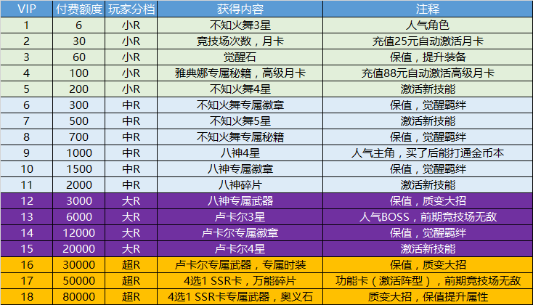
参考付费模型
拳皇98ol终极之战-初版新手付费模型

Slide 12
STEP 2
数值策划需要考虑的

Slide 13
做数值需要考虑什么
合理性
系统是否有参照？
系统对游戏产生的实际影响？
系统是否能游戏内进行对比？
可视化
如何向玩家直观传达数值的变化？
如何向玩家直观传达产出的变化？
周期
内循环系统的周期该怎么设定？
付费系统的周期该怎么设定？
规模
新货币的数值规模应该怎样定义？
系统投放的数值规模应该怎样定义？
系统消耗的数值规模应该怎样定义？

Slide 14
合理性
原创系统
怎么样教会玩家玩懂？
该怎么样传达系统玩法价值？
该怎么样引导系统目标追求？
系统
设计
借鉴系统
借鉴了什么游戏？
他们的优点是什么，是否抄到位了？
他们有哪些缺陷，是否改正了？
微创系统
系统原型是什么？
在它系统上改变了什么，是否正确？
切忌为了不一样而不一样，如果无法确定这么改是对的，那么不如完全照抄

Slide 15

系统对游戏的实际影响
该技能实际影响是多少？
● 错解：
10% * 50% = 5%
● 正解：
■ 假设：战斗时长 = 100s
■ 原：前10%生命需要10秒，每秒1%，总战斗时长100秒
■ 现：前10%生命每秒1.5%，需要6.67秒，总战斗时长90+6.67=96.67秒
■ 故：实际影响 = 100% - （96.67 / 100） = 3.33%

Slide 16
产销是否能和其他系统对比？
如何让产出显得丰厚
产出
概率包装：每次获得1元，和每次获得0.5~10元并刷屏，期望价值可以做到一样，但是感受完全不同
新名词转化 ：每次获得1元，和每次获得100新货币，1000新货币可以换成1个价值10元的稀缺东西
独有性：：新系统每次获得1个价值1元的全新英雄碎片
产出是否能和其他系统对比，是否合理？
如何让消耗看起来便宜
新道具产销：消耗老资源照旧，用新道具来做价值
概率控制：100块钱提升1级，可以包装成8块钱5%，并可以额外花2块钱提升到10%概率升1级
消耗是否能和其他系统对比，是否合理？
消耗

Slide 17
可视化，周期和规模
2
周期
内循环系统和付费系统的周期有何不同？
1
可视化
如何让数值量变可视化？
3
数值规模
消耗和产出的规模应该怎么定义？
点击此处更换文本点击此处更换文本
4

Slide 18
STEP 3
实战：如何做一个系统的数值

Slide 19
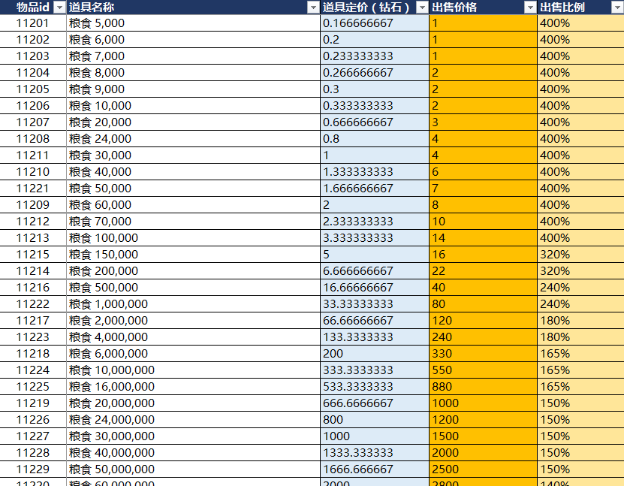
活动数值-前置考虑
前置考虑：系统消耗什么，产出什么，面对哪些玩家？
消耗什么：
时间/人民币/精力等
价值多少钱
是否有新维度消耗？
参照模型：
Got_Perforce\Project\Got_Project\mathematics\数值模型v0.1\0_核心模型\0_1_定价总表.xlsx，可取得游戏内所有道具/货币的定价和折扣

Slide 20
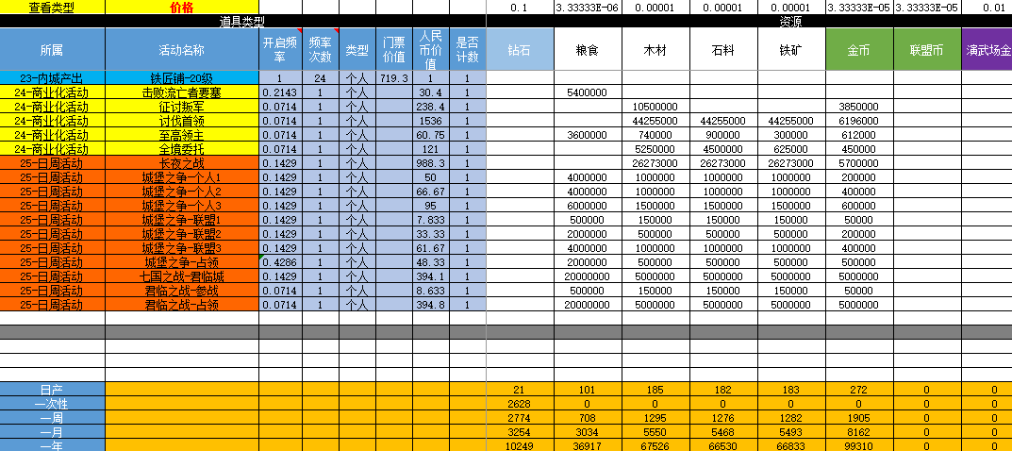
活动数值-前置考虑
前置考虑：系统消耗什么，产出什么，面对哪些玩家？
产出什么：
独产/资源/荣耀
价值多少钱
是否有新维度产出？
参照模型：
d:\Got_Perforce\Project\Got_Project\mathematics\数值模型v0.1\0_核心模型\0_3_产出总表.xlsx，可横向对比游戏内所有道具/货币的活动单次产量和日产量，并根据产项颜色判定产出道具当前版本吸引力

Slide 21
活动数值-制作中考虑
制作中考虑：系统有哪些产出模块，如何分配产出，会带来什么结果？
行为直接产出
行为产出包括：常规产出/惊喜产出
行为产出需要考虑：期望玩家玩多少时间，挂机还是强操作，是否需要衰减，是否需要控制上限，惊喜如何传达
行为产出主产可能导致的结果：在线时间长
目标产出
目标产出包括：任务产出/兑换产出/结算产出
目标产出需要考虑：不同在线时长的玩家，分别能拿到多少/边际效应/如何吸引玩家追求更高档/如何倾泻多余中间货币
目标产出主产可能导致的结果：在线时间短，行为收益低，拉不开差距
争夺产出
争夺产出包括：PVP产出/排行产出/幸运名单产出
争夺产出需要考虑：保底玩家产出什么，中档玩家产出什么，顶级玩家产出什么，幸运名单希望给谁/是否要特殊处理，争夺资源是否可以定向转移
付费产出
付费产出包括：直接购买产出/购买中间物产出/抽奖产出
付费产出需要考虑：拉大额付费还是小额付费，不同付费阶段的付费性价比，吸引力和易懂性，是否付费必定有所得

Slide 22
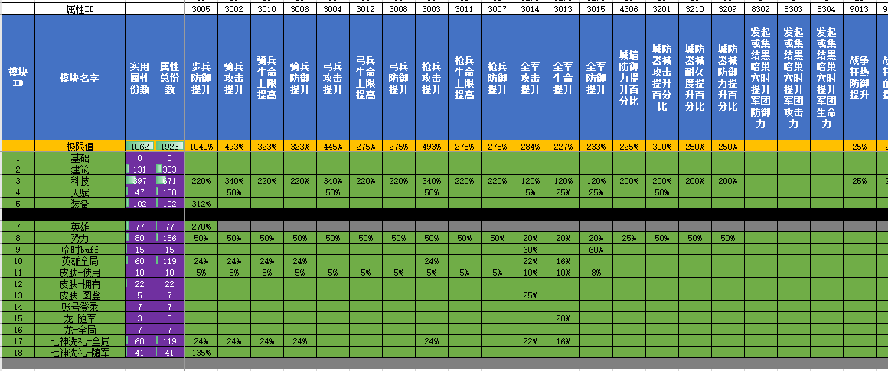
成长线数值-前置考虑
前置考虑：内循环or付费循环，玩家从中获得什么，怎么回收到期望的额度？
参考模型:
d:\Got_Perforce\Project\Got_Project\mathematics\数值模型v0.1\0_核心模型\0_2_属性总表.xlsx，从中可以获取游戏内其他成长线的发放属性份数（份数=所有属性等价转化后的数值）

Slide 23
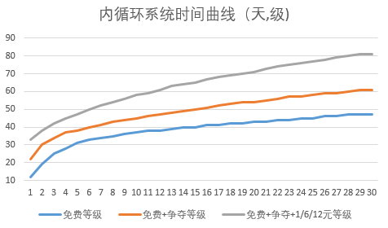
内循环成长线
内循环or付费循环
内循环：拉动活跃，提供日常提升，这类系统不能做一次性大额商业化，并需要控制开放节奏，注重每日提升感受，一般以时间为基准等级轴
参考制作顺序：
确定分段上限，拍定标准日产
拍定关键时间对应等级
调整等级时间曲线使其符合需求
等级消耗 = 日产 * 等级对应时间
手调前期感受

Slide 24
付费循环成长线
付费循环：拉动付费，提供玩家分层，这类系统不用考虑免费玩家填充完时间，而是以价格为基准等级轴
参考制作顺序：
确定分段上限，拍定极限消费
按照免费，小R，中R，大R的玩家拍定1,2,3,7,15,30，60,180,365日填充节点
按顺序反推日产（免费为基准日产出，付费为补充付费产出）
将日产分配给对应产出途径
手调前期感受

Slide 25
获得与回收
玩家从中获得什么
质变
能改变玩家对当前游戏体验的东西
超出当前玩家对游戏预期的东西
比如：技能、宠物、对抗属性、阵型等
量变
提升玩家已有属性数量
比如：攻防血、暴击率、格挡率、闪避率等
部分二级属性，量变可以导致质变（满暴、满格挡等）
质变太多会使游戏平衡难度几何倍增，量变太多则会使玩家情绪没有变化
怎么回收期望的额度
新追求，新消耗
比如：期望消耗10万RMB，实际上为消耗1WR的旧货币+9WR的新道具
大幅度增加旧维度消耗，贬值旧维度
比如：原本旧维度为日产1000，日耗200，新系统按照日耗20000做，并将日产提升到100000
内循环系统可做，付费系统切忌

Slide 26
感谢观看
汇报人：李雪扬 汇报时间：19年12月
To the world you may be one person, but to one person you may be the worldTo the world you may be one person, but to one person you may be the worldTo the world you may be one person, but to one person you may be the world

